Slide 1


ROTA TB2
Pneumatisches Vorderendfutter

Slide 2













Produktübersicht
Greifsysteme
Spanntechnik
Spannbacken
Stationäre
Spannsysteme
Drehfutter
Werkzeughalter
Systeme
Hydro-
Dehnspanntechnik
Handspannfutter
Kraftspannfutter mit Backenschnell-wechselsystem
Kraftspann-futter mit
Durchgangs-bohrung
Kraftspann-futter ohne
Durchgangs-bohrung
Pneumatische
Vorderend-futter
Lünetten
Schnellwechsel-systeme
Kunden-spezifische Lösungen

Slide 3

Pneumatische Vorderendfutter
Anwendung

Slide 4



ROTA Übersicht
Pneumatische Vorderendfutter
ROTA TP
ROTA TB
ROTA TB-LH
ROTA TB2
ROTA TB2-LH

Slide 5
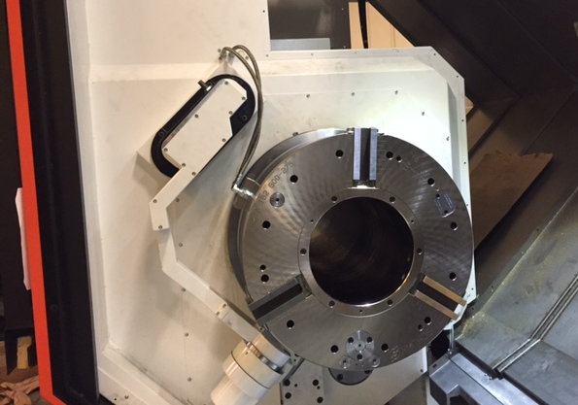
ROTA TB2
Anwendungsbeispiel
Spannmittel:
ROTA TB2 600-275.
Merkmale/Anwendung:
Pneumatisches Vorderendfutter mit integriertem Zylinder der neusten Generation. Optimierte Abdichtung gegen Eindringen von Schmutz, beschichtete Funktionsteile für längere Lebensdauer, Schnellentlüftung für kürzere Taktzeiten.
Extra große Bohrung zur Außenspannung von Rohren mit großem Durchmesser.

Slide 6
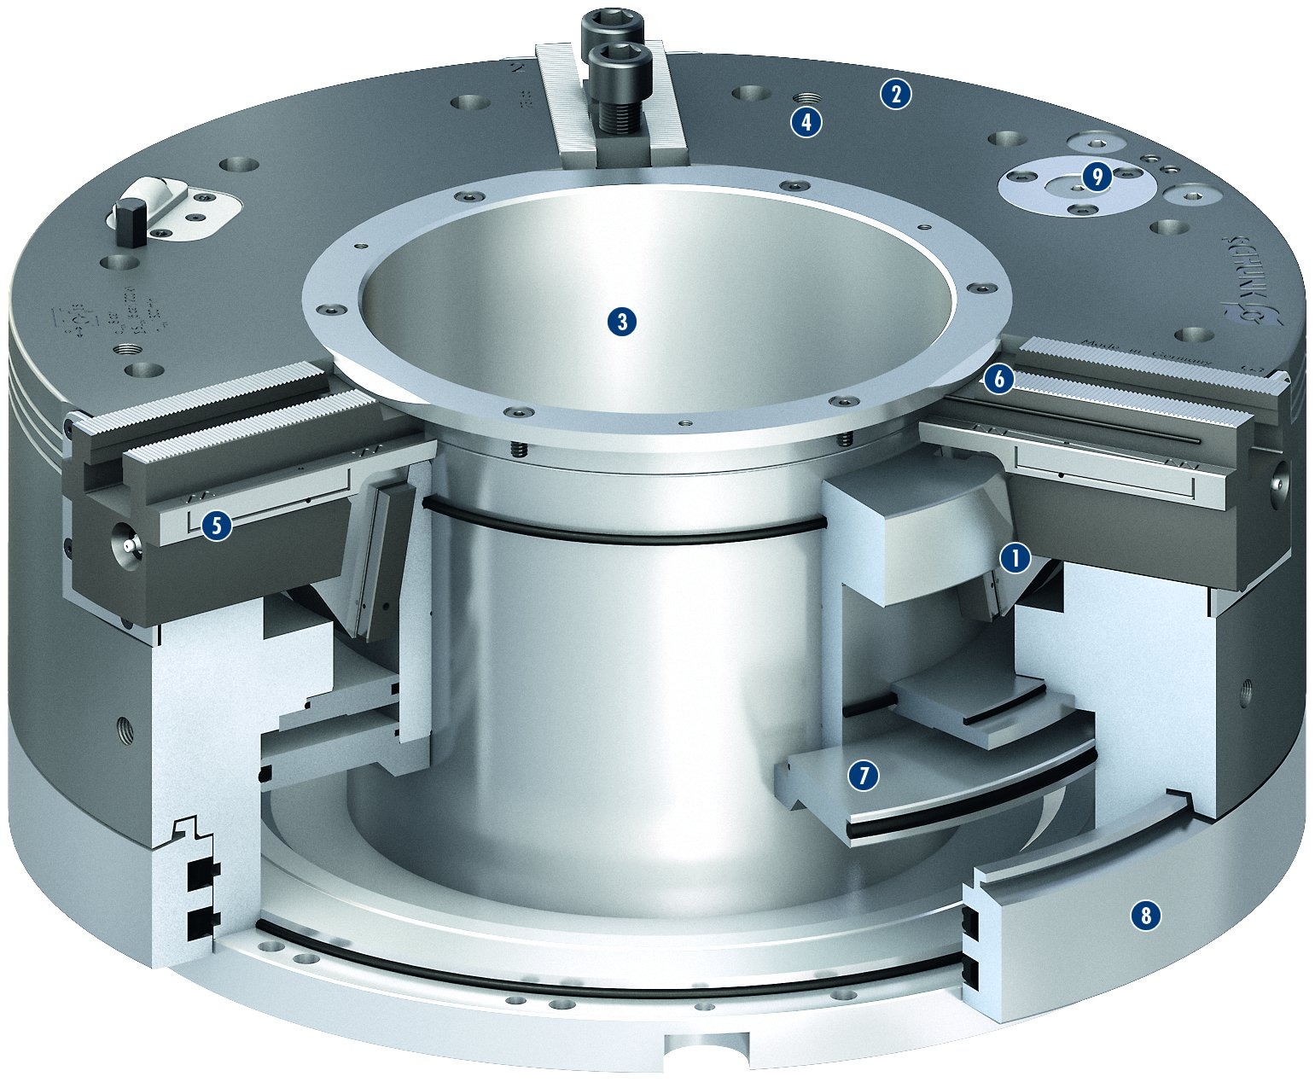
ROTA TB2
2
4
9
Keilhakenantrieb
Gehärteter und extrem steifer Grundkörper
Sehr große Durchgangsbohrung
Befestigungsgewinde
Optimiertes Schmiersystem
Abdichtung der Grundbackenführung
Im Futter integrierter Pneumatikzylinder
Statischer Schwebering
Druckerhaltungsventil
1
2
3
6
3
4
5
5
1
6
7
7
8
9
8

Slide 7
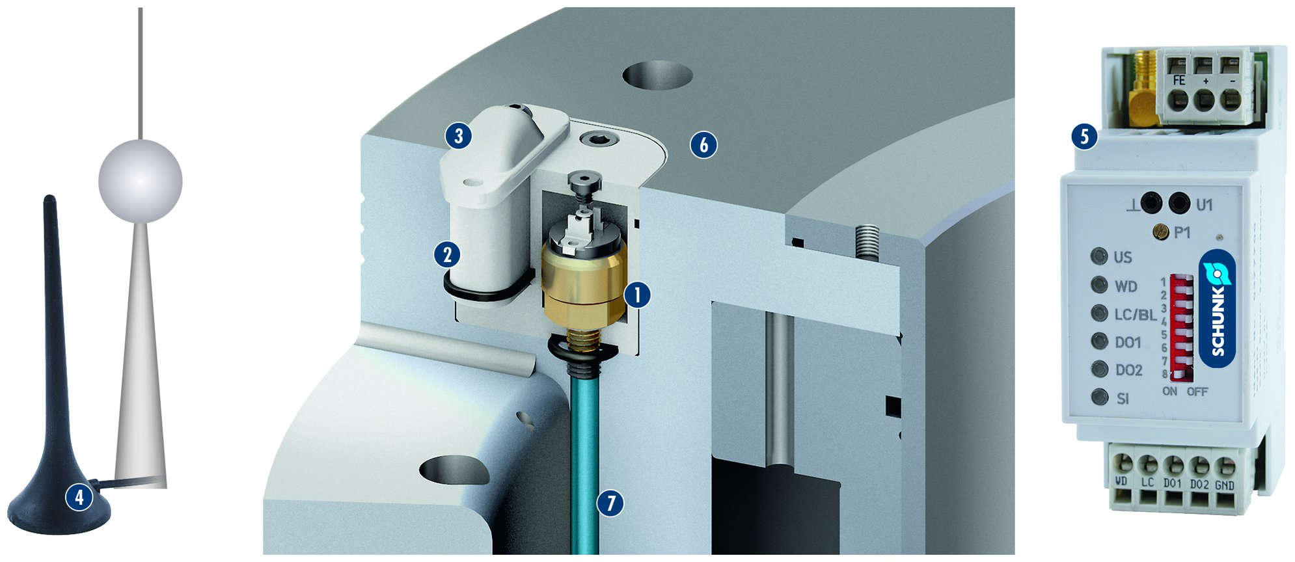
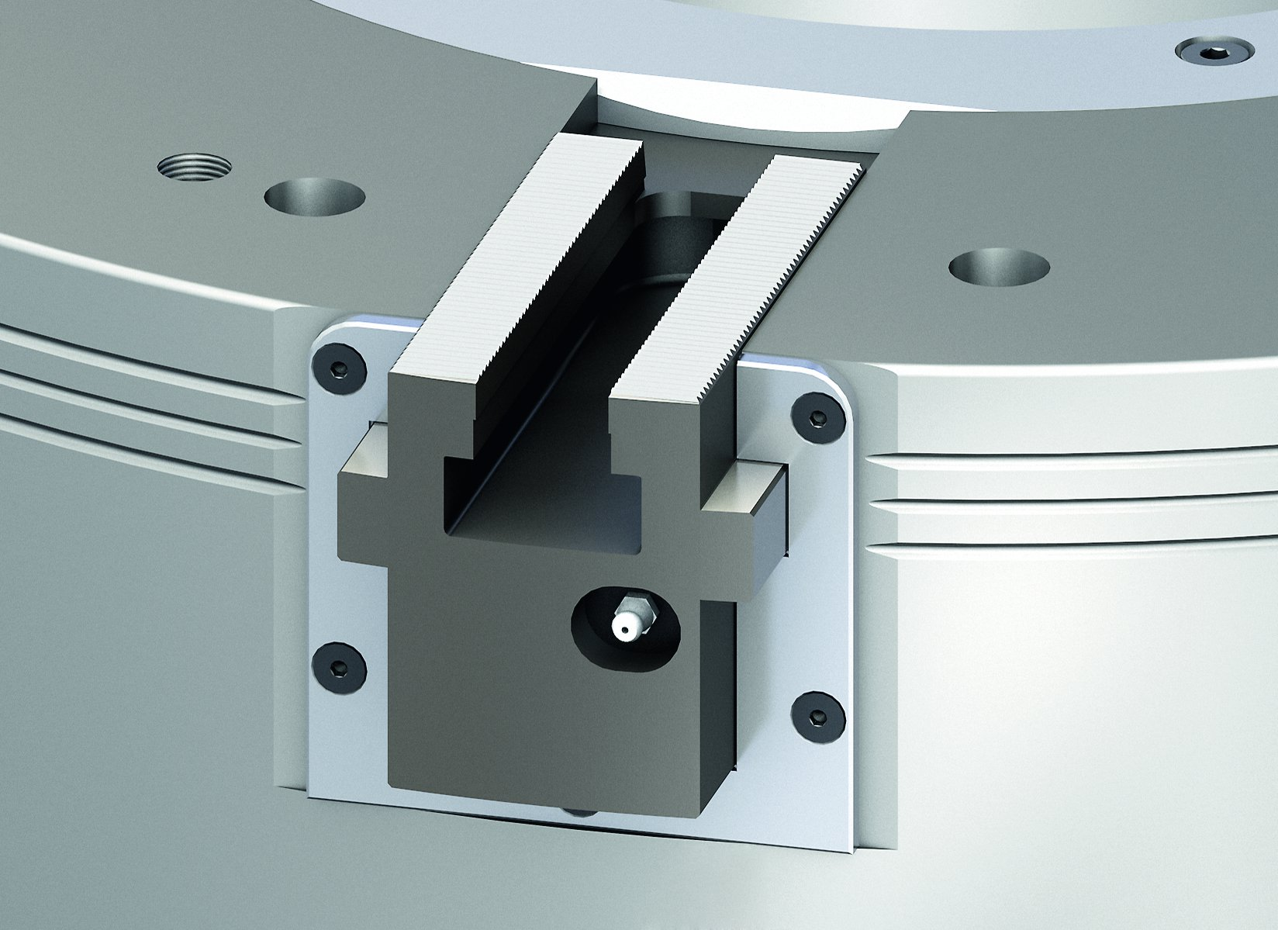
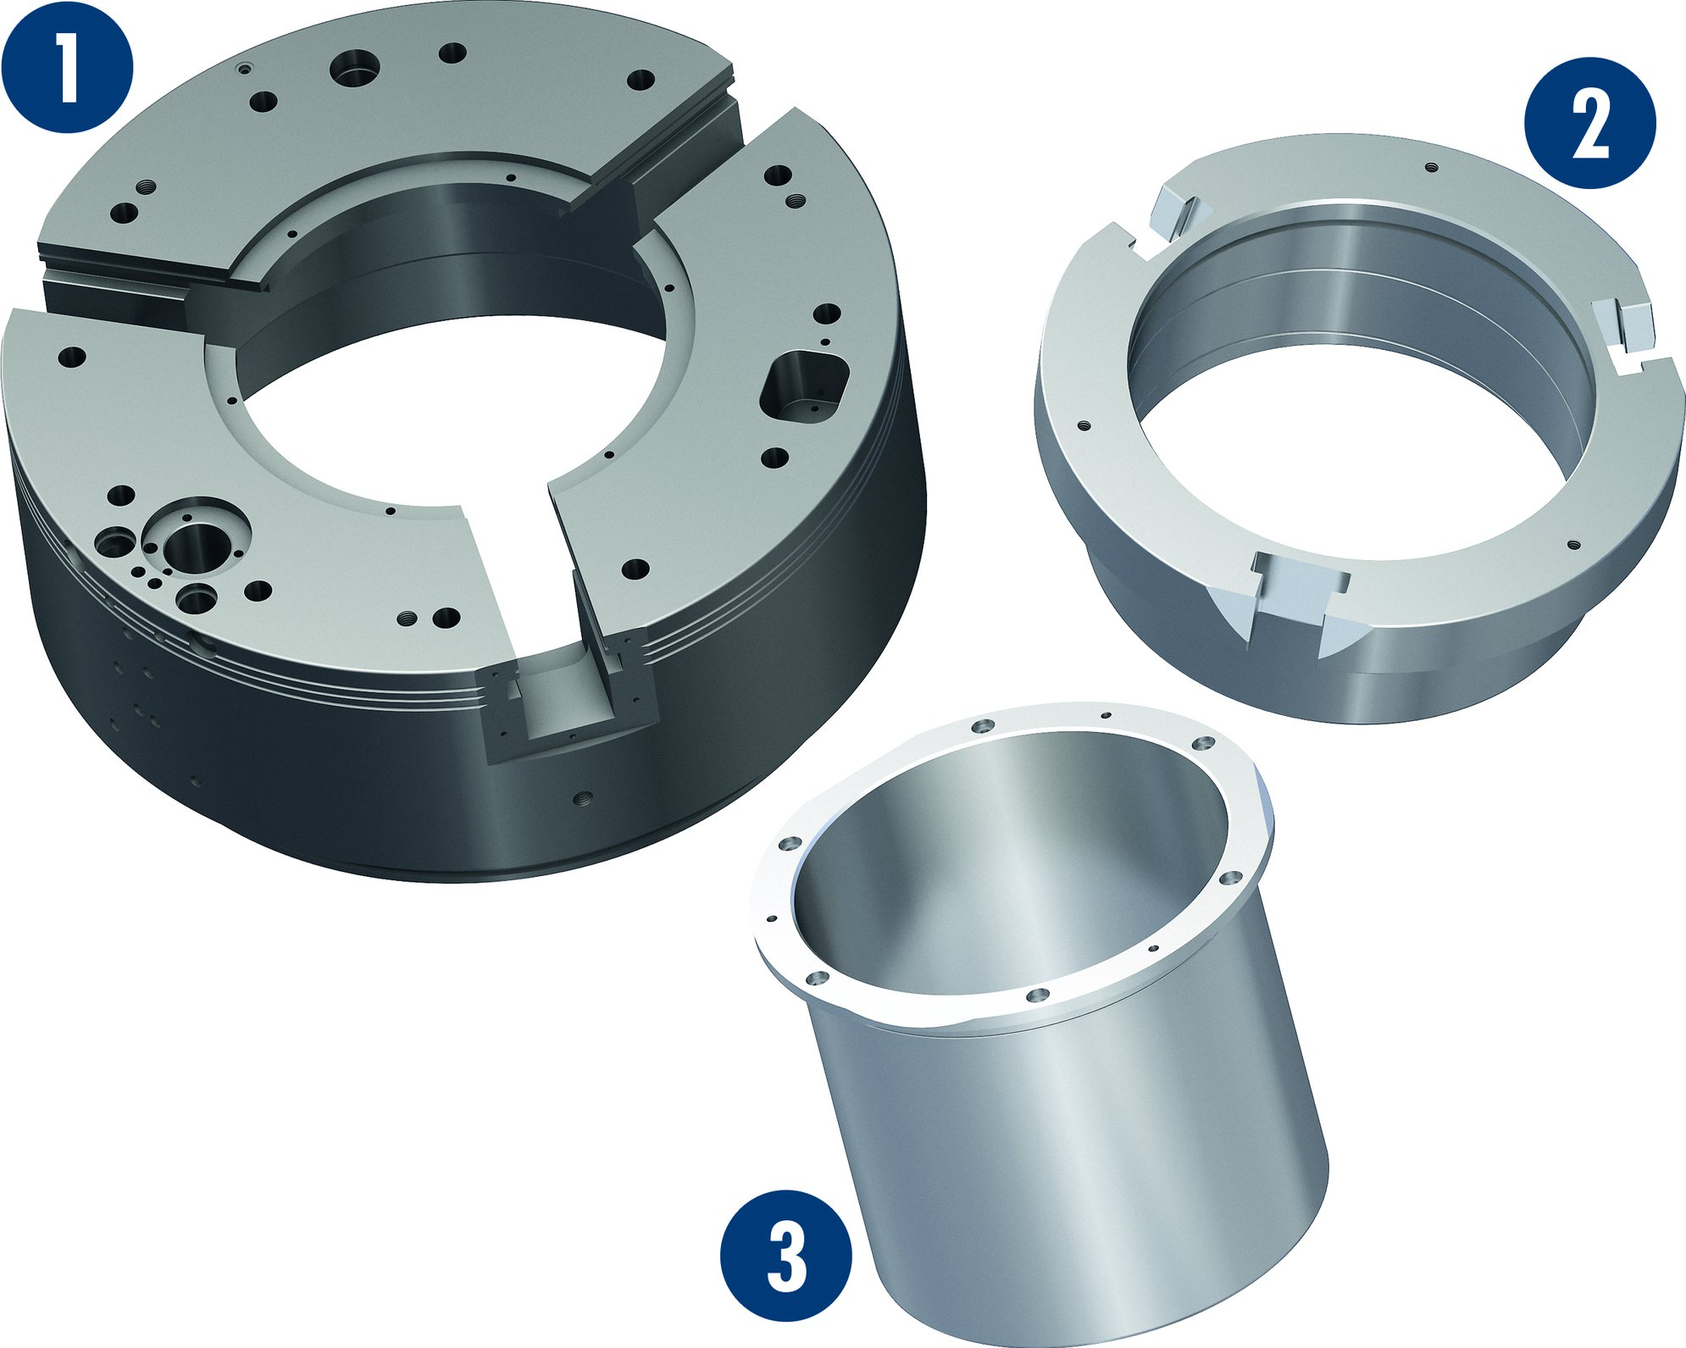
ROTA TB2
RSS-P1: Drahtlose Spanndruckabfrage
1
Drucksensor verbunden mit dem Zylinder
Sendeeinheit
Schutzkappe
Empfänger-Antenne
Empfänger
Grundkörper ROTA TB2 aus Stahl
Kanalbohrungen
3
6
5
2
3
2
4
1
5
6
4
7
7
Korrosionsbeständige Funktionsteile
Grundbackenführung
1
2
1
Körper
Kolben
Schutzbüchse
2
3
3

Slide 8
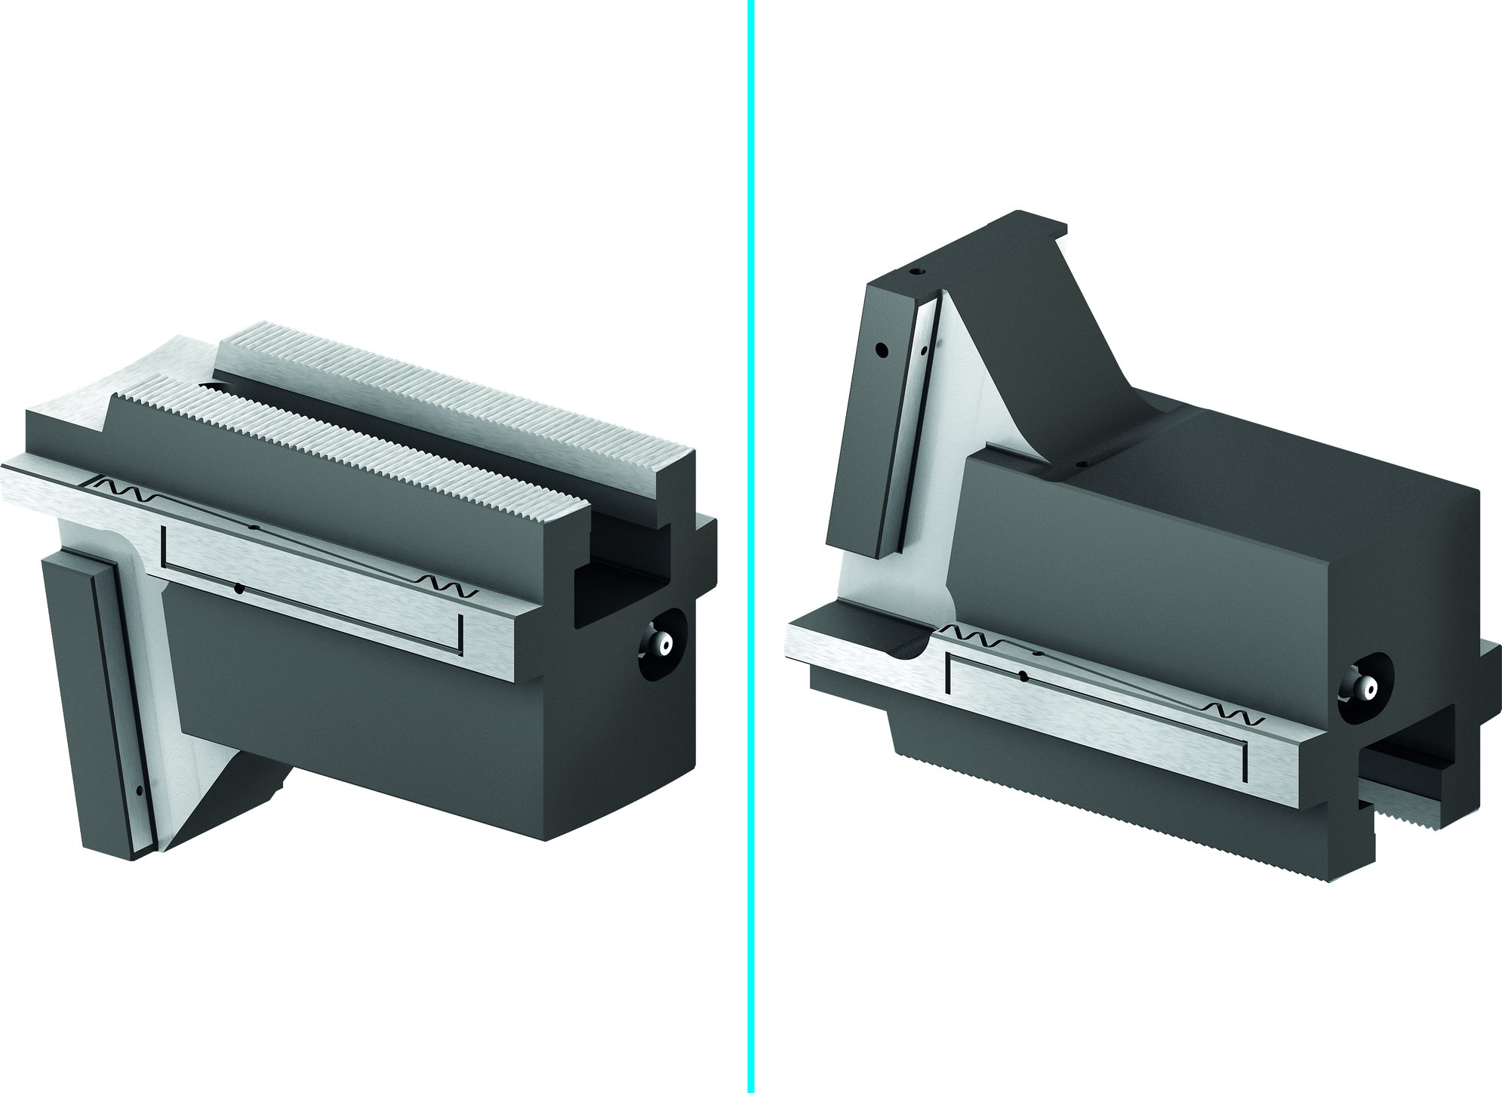
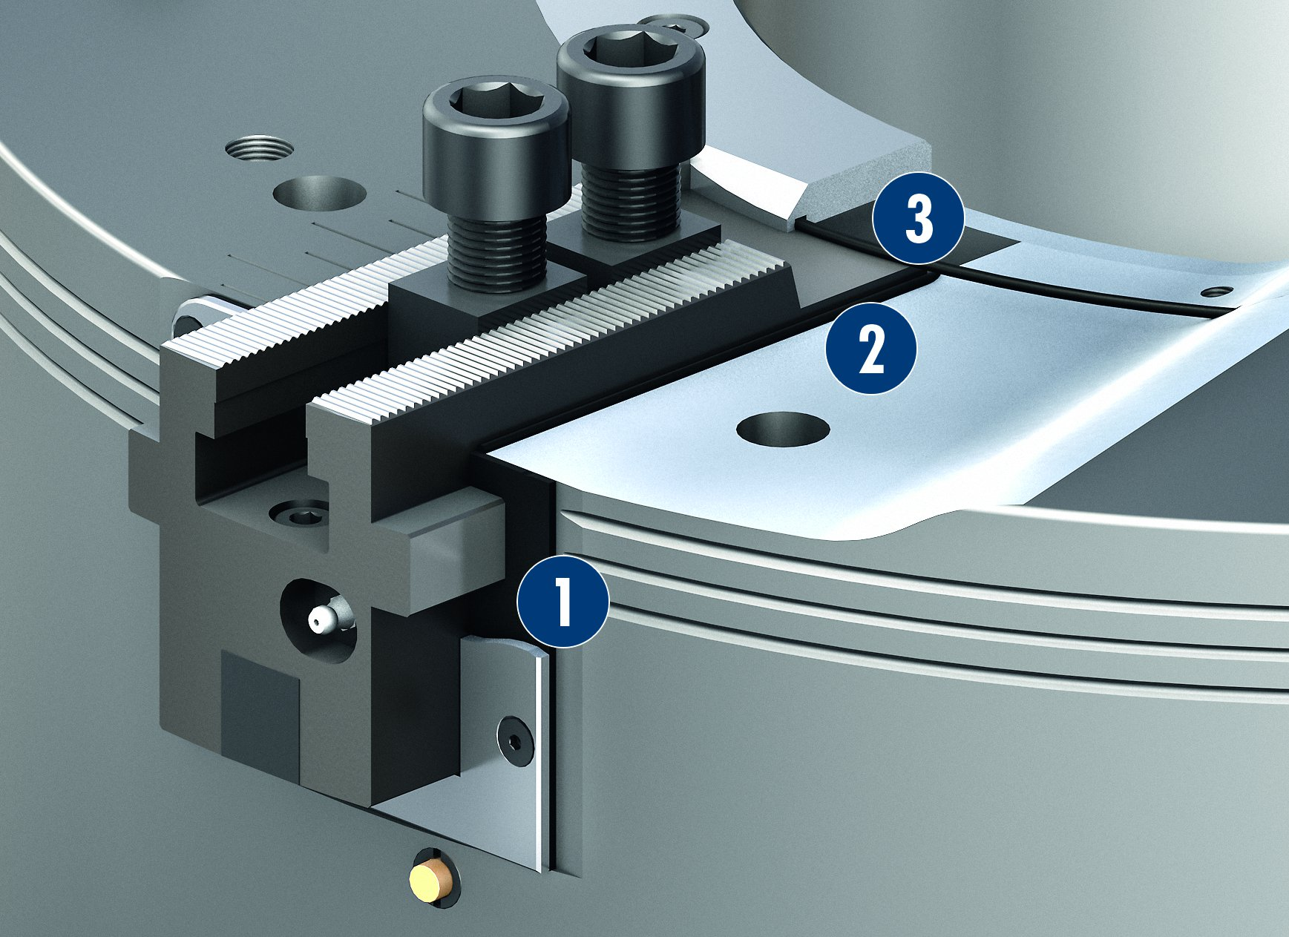
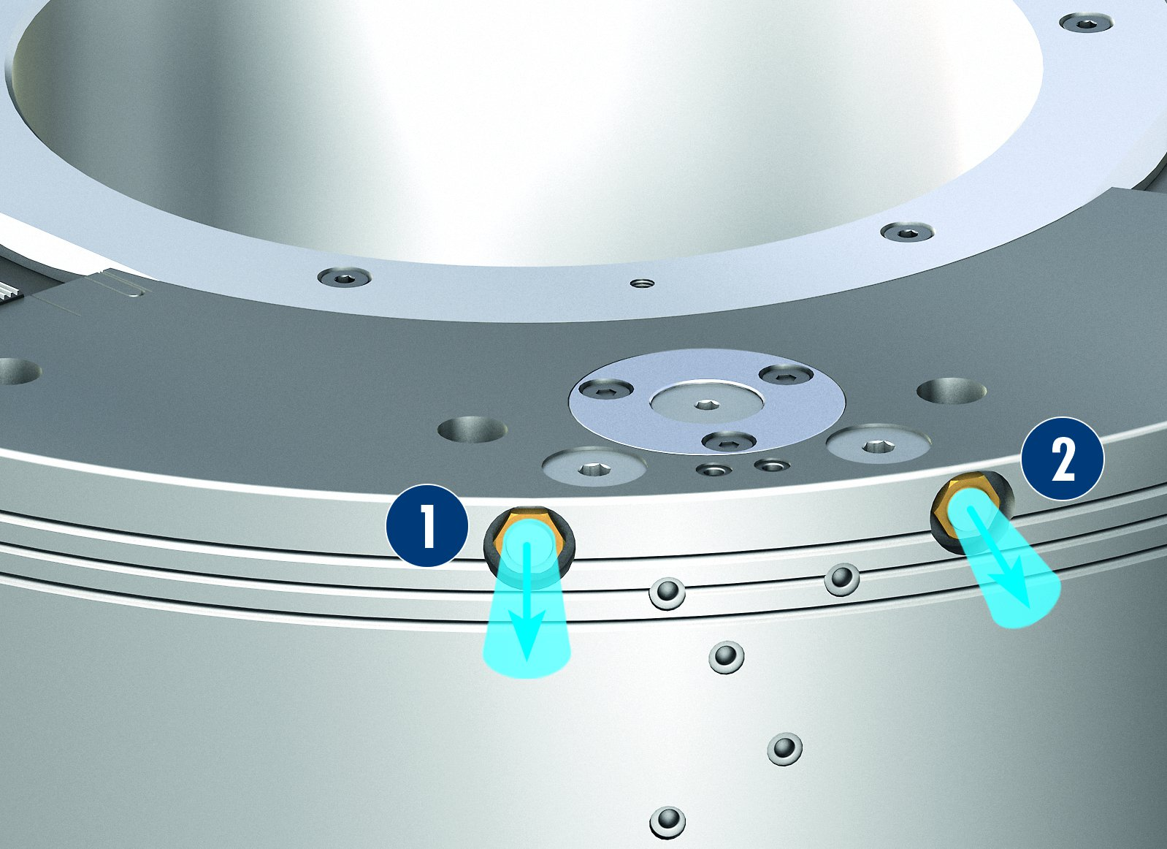
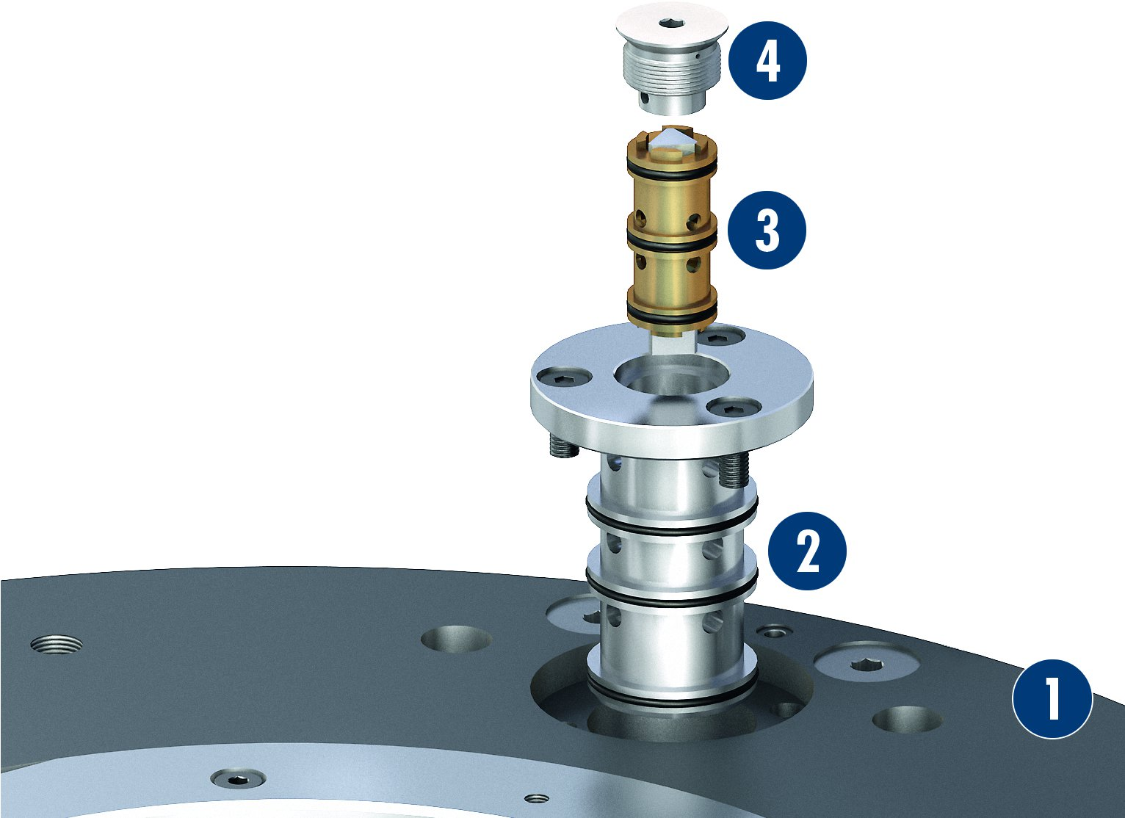
ROTA TB2
Abdichtung der Grundbackenführung
Optimiertes Schmiersystem
3
1
Stirnseitiges Profildichtelement
Dichtelement
O-Ring
2
2
1
3
Schnellentlüftung
Auswechselbares Ventil
4
1
Futterkörper
Ventileinsatz
Druckerhaltungsventil
Verschlusskappe
1
Ausströmende Luft
Ausströmende Luft
3
2
1
2
2
3
2
1
4

Slide 9
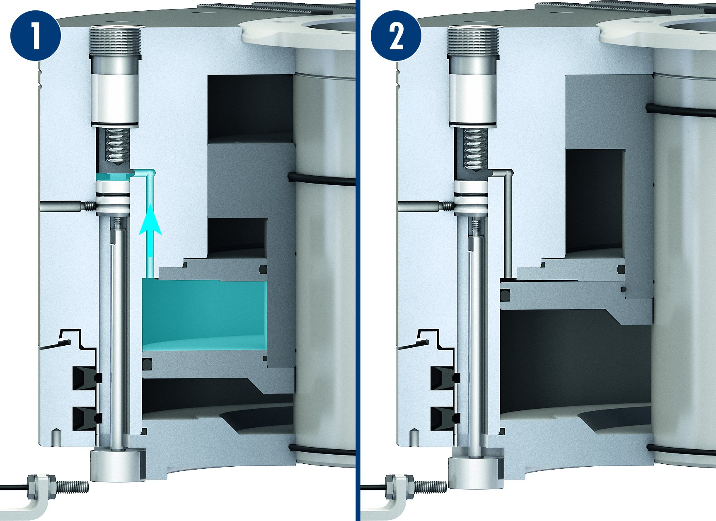
ROTA TB2
Druckabfrage über Sensor (optional)
1
2
1
Arbeitsdruck ausreichend vorhanden
Druckabfall
2

Slide 10
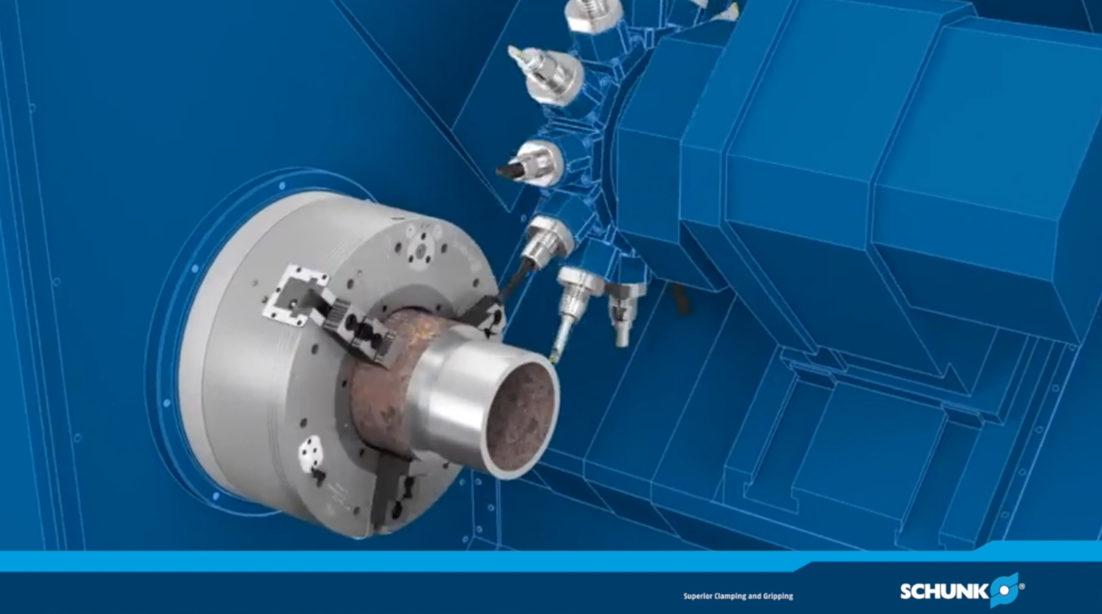
ROTA TB2

Slide 11
Baureihen ROTA TB2
Technische Daten | Max. Drehzahl [min⁻¹] | Max. Spannkraft (bei 6 bar) [kN] | Hub/Backe [mm] | Futterbohrung [mm]
ROTA TB2 470-140 | 1700 | 180 | 7 | 140
ROTA TB2 470-185 | 1700 | 115 | 7 | 185
ROTA TB2 570-230 | 1300 | 220 | 11.7 | 230
ROTA TB2 600-275 | 1300 | 200 | 11.7 | 275
ROTA TB2 685-325 | 1000 | 280 | 10 | 325
ROTA TB2 850-375 | 750 | 240 | 11.8 | 375
ROTA TB2 1000-560 | 500 | 240 | 12.8 | 560

Slide 12



SCHUNK Dienstleistungen
Engineering
Auslegung von werkstückspezifischen Spannlösungen
Entwicklung von Sonderlösungen zusammen mit Kunden
FEM Analysen bei kritischen Bauteilen
Versuchswesen
Dauerversuche mit allen Neuentwicklungen
Verschleißuntersuchungen
Feldversuche mit Technologiepartnern
Service
Inbetriebnahme von Kundenlösungen
Inspektion und Wartung
Instandsetzung

